Slide 1
Скіфський одяг та прикраси
Підготувала учениця 8 класу
Куздровська Олеся

Slide 2
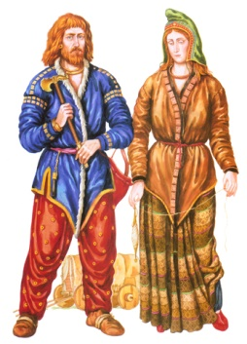
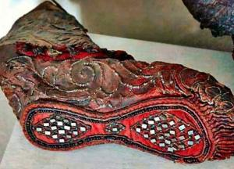
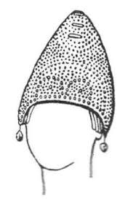
Простий скіфський одяг
Одяг, який носили скіфи кожен день, відрізнявся своєю простотою. Звичною одягом для них була двубортная куртка без коміра, яку підперізували поясом, вузькі штани та півчобітки із загостреним носом. Такий одяг використовувалася як в мирний час, так і під час війни. Існувало два види головних уборів скіфів під назвою башлик - із загостреною верхівкою і м'який. Башлик носили як знатні чоловіки, так і жінки. Не дарма древні Греки називали заможних скіфів «колпаконосцамі».

Slide 3
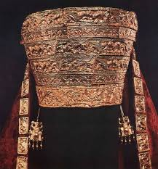
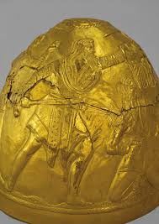
Головні убори скіфів
Рядові представники племені скіфів носили на голові шкіряні пов'язки. Головні убори, призначені для ритуалів, були досить різноманітними і відрізнялися формами та прикрасами

Slide 4
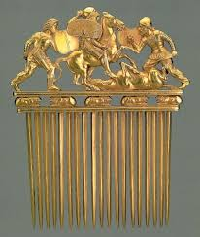
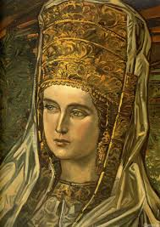
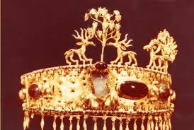
Особливою популярністю серед скіфських жінок користувалися головні убори у вигляді тіар, гребінців і калаф, орнаментованих золотими бляшками і пластинами.

Slide 5
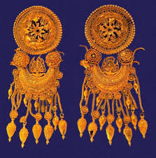
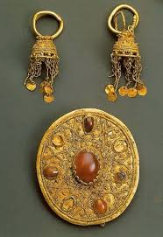
Різноманітні прикраси скіфів
Одяг та взуття прикрашалися різними бляшками із золота, крім того, скіфи носили сережки, браслети, скроневі підвіски і намиста. Починаючи з V століття до нашої ери, в похованнях Північного Причорномор'я зростає число ювелірних виробів грецького виробництва, а саме - намиста з кам'яних, скляних і золотих бус.

Slide 6
При розкопках курганів знаті степової та лісостепової Скіфії IV століття до нашої ери виявлені стандартний набір прикрас. Чоловіки носили гривні, які представляли собою металеві обручі, що носилися на шиї і прикрашені зображеннями тварин, а також пекторалі - прикрашені намиста, які надягали на груди і плечі.

Slide 7
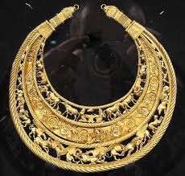
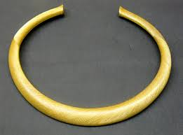
Скіфська жіноча
Пектораль
Скіфські чоловічі
Гривні

Slide 8
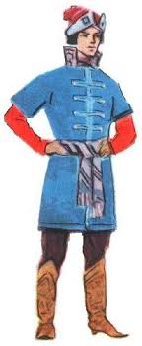
Чоловічий одяг
Скіфів складався з сорочки, розстібного каптана та широких штанів. Сорочка була з довгими рукавами та носилася заправленою в штани. Всі каптани були обов'язково підперезані шкіряним поясом, оздобленим бляхами. В царів нашиті бляшки з чеканкою були золотими, срібними, a в простих скіфів - бронзові.

Slide 9
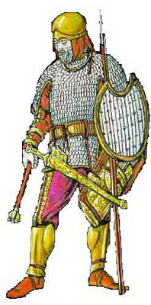
Воїни-скiфи
Носили шкіряну безрукавку, покриту металевими пластинами, широкий шкіряний пояс з металевими пластинами та шолом на голову. Основними видами озброєння були списи, мечі, стріли та лук. Для захисту використовували овальні щити, покриті металевою лускою. До пояса скіфи підвішували з лівого боку - сагайдак, а з правого - меч.

